Slide 1



Slide 2

Охрана труда и здоровья в офисе

Slide 3
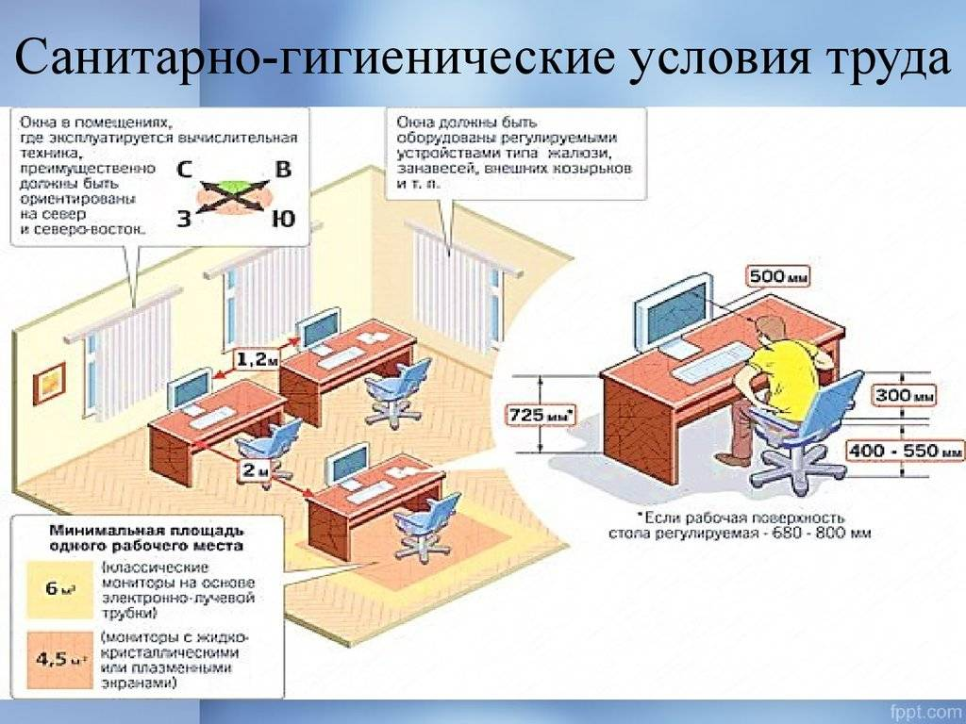
Обзор опасностей встречающихся в офисной работе
В офисе существует множество опасностей, которые могут вести к травмам и потере здоровья.
В дополнение к очевидным опасностям, таким как скользкие полы, или выдвинутые ящики столов, современное рабочее место может иметь и другие опасности - такие как плохое освещение, шум, или неправильно спроектированная мебель – столы и стулья.
Notes:
Overview
Despite common belief that the office provides a safe environment to work in,
many hazards do exist which cause thousands of injuries and health problems
among office workers.

Slide 4
Основные причины травматизма в офисе
Согласно годовой статистике, с работниками офисов за год происходит 76 000 переломов, вывихов, растяжений и ушибов конечностей.
Основными причинами травматизма являются:
  Поскальзывания и падения
  Растяжения и перенапряжение
  Удары о препятствия
  Захват или зажатие оборудованием, мебелью
Ушибы
Падения
Растяжения
Застревание

Slide 5
Общие риски и опасности для здоровья в офисе
Некоторые из рисков связаны с :
Расположением предметов и беспорядком в помещении
Затрудненном входом и выходом
Пожарной безопасностью
Обращением с опасными веществами и их хранением
Офисной мебелью
Электрооборудованием
Канцелярскими товарами
Компьютерами
Вентиляцией
Освещением
Шумом
Нагрузкой

Slide 6
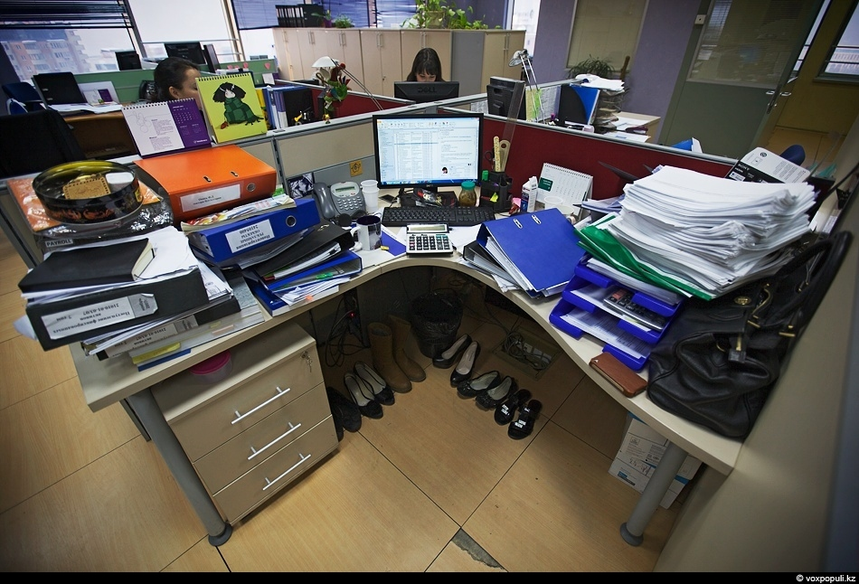
Расположение предметов в офисе
Неправильная планировка офиса и неорганизованное рабочее место могут вести к:
Переполненности офиса,
Отсутствию свободного пространства,
Спотыканию, подскальзыванию и падениям

Slide 7
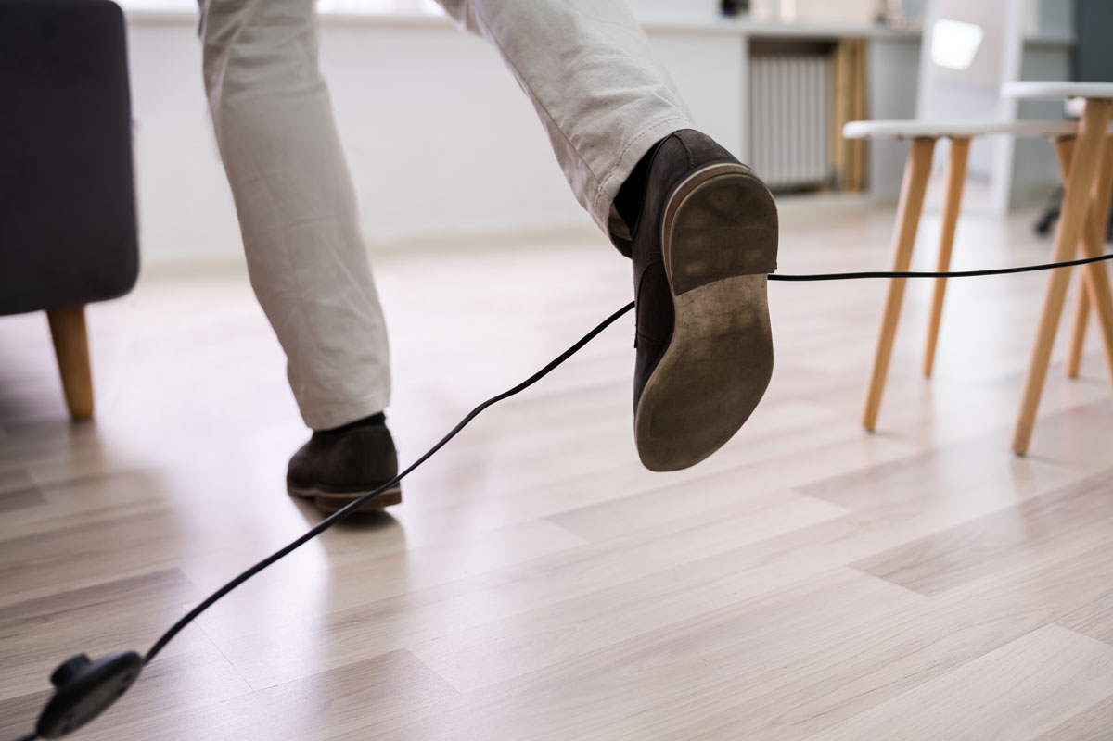
Расположение предметов в офисе
Важными моментами офисной безопасности являются расположение предметов и порядок в офисе, включая:
  Поддержание свободного пространства между рабочими местами.
  Отсутствие посторонних предметов на проходах
  Расположение телефонных аппаратов и проводов в стороне от проходов.

Slide 8
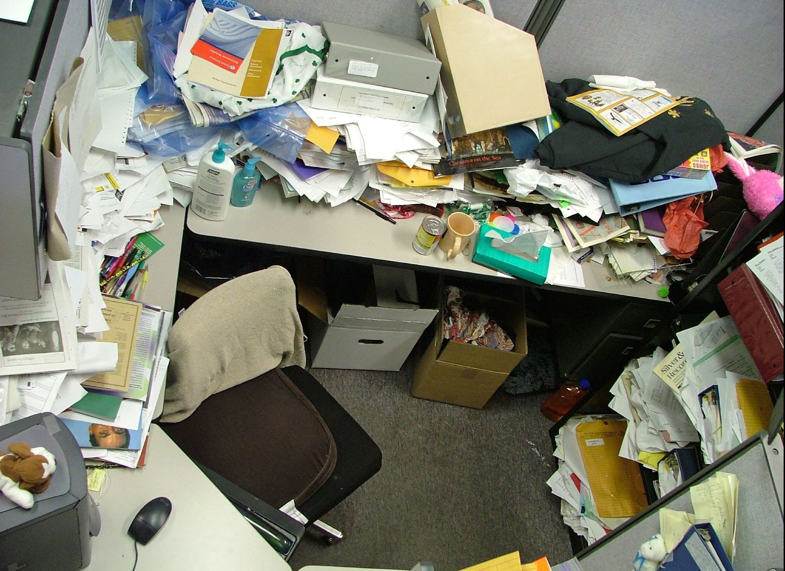
Расположение предметов в офисе – как сделать рабочее место безопасней?
Регулярно проверяйте целостность напольного покрытия, в случае его неисправности сообщайте своему руководителю или администрации.
Не захламляйте рабочее пространство.
Немедленно убирайте розливы жидкостей.
Офисную технику нельзя ставить на края рабочих столов.
Захламленное рабочее пространство

Slide 9
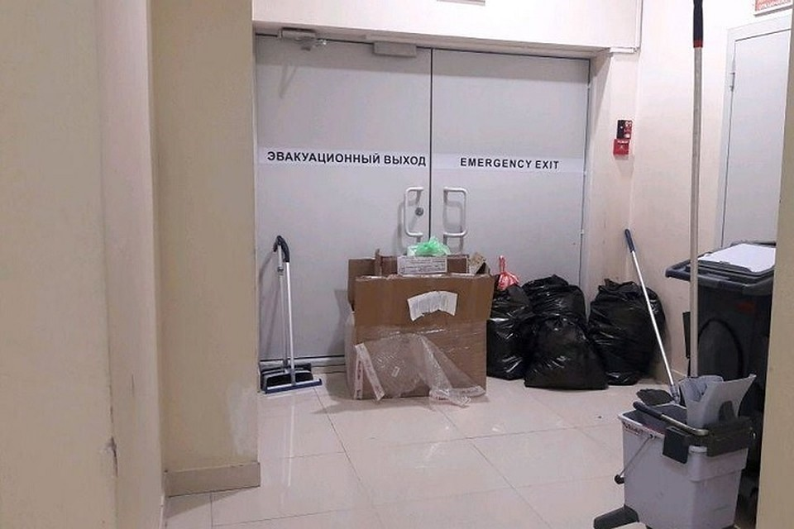
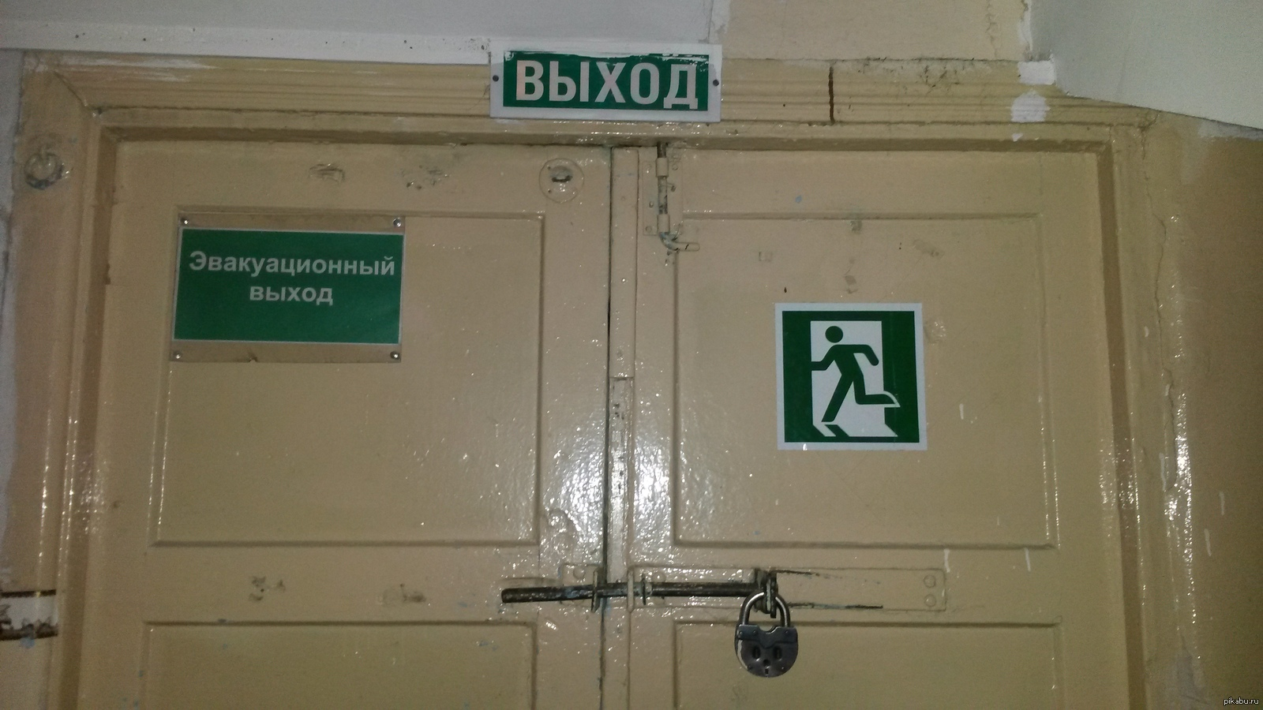
Затрудненный вход и выход
Заставленный или неправильно расположенный выход из кабинета может привести к травматизму в результате падений (как следствие спотыкания или подскальзывания).
В чрезвычайной ситуации (например пожар) заблокированные выходы могут привести к смертельным случаям.
Заблокированный выход

Slide 10
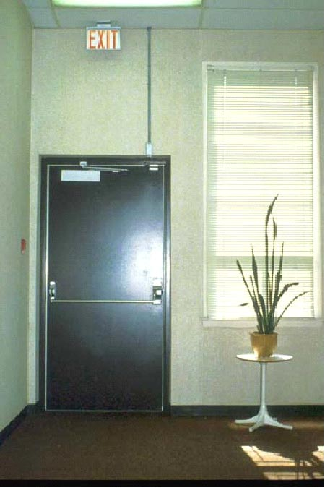
Правила содержания выходов из помещений
Требования к содержанию проходов в безопасном состоянии включают:
  К выходу всегда должен оставаться свободный проход шириной не менее 1м.
  В идеале, из помещения должно существовать 2 выхода.
  Выход и направление движения к выходу должны быть обозначены.

Slide 11
Правила содержания выходов из помещений
Схема эвакуации
Выходы из помещений и зданий, включая пути эвакуации должны содержаться в чистоте от посторонних предметов, и иметь достаточное освещение.
Все работники должны знать расположение эвакуационных выходов и участвовать в учебных тренировках по эвакуации.

Slide 12
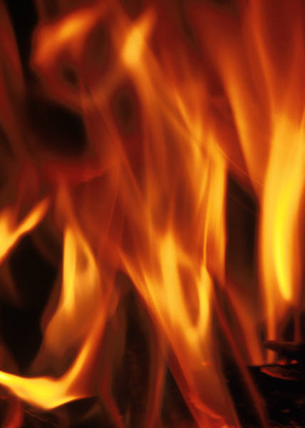
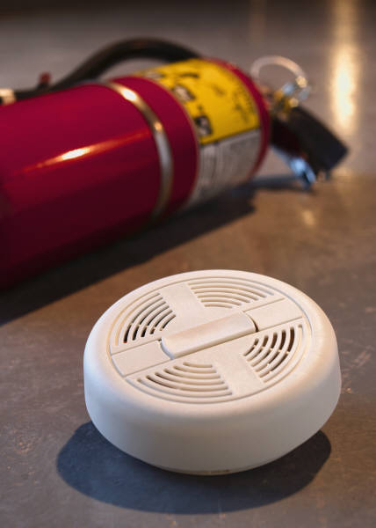
Опасность возникновения пожара
Возможность возникновения пожаров - одна из серьезнейших проблем, связанных с офисной работой.
В офисах обычно находится большое количество легко воспламеняющихся материалов, например бумага, мебель, канцелярские принадлежности и т.д.
В случае воспламенения они могут выделять ядовитые газы.

Slide 13
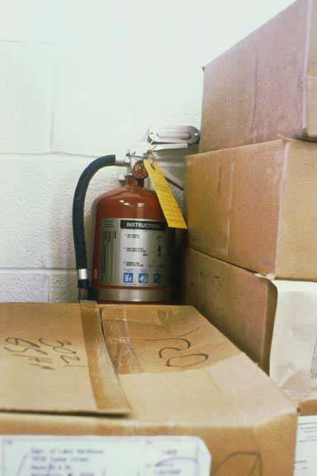
Правила пожарной безопасности
Чтобы снизить риск пожара:
  Первичные средства пожаротушения должны быть расположены на видных местах и быть легко доступными.
  Храните документы в шкафах или ящиках столов, своевременно избавляйтесь от ненужных документов.
  Не храните в офисах посторонние предметы – упаковку, образцы и т.д..
Заставленный огнетушитель

Slide 14
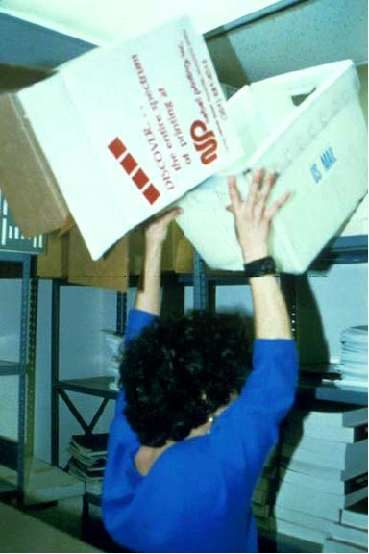
Риски при переноске и складировании предметов
Неправильное поднятие тяжестей может приводить к скелетно-мускульным нарушениям, таким как растяжение мышц, воспаление суставов, вывихам.
Канцелярия, документация и т.д. могут при неправильном хранении представлять опасность падения на работников, затруднять обзор, и вести к увеличению риска возникновения пожаров.
Неправильное складирование

Slide 15
Как устранить опасности, связанные с хранением материалов и документов?
Вот некоторые способы снижения опасностей при хранении и переноске предметов:
  Применение правильных способов поднятия и переноски тяжестей (снижение нагрузки на мышцы спины, переноска негабаритных предметов вдвоем, использование тележек для транспортировки.
  Не допускайте хранения предметов сверху шкафов, на проходах и выходах, на краях столов.
  Храните тяжелые предметы на нижних полках шкафов, складывайте материалы документы аккуратно.
  Соблюдайте правила хранения легко воспламеняющихся веществ и материалов – в специальных помещениях или шкафах, с учетом совместимости.

Slide 16
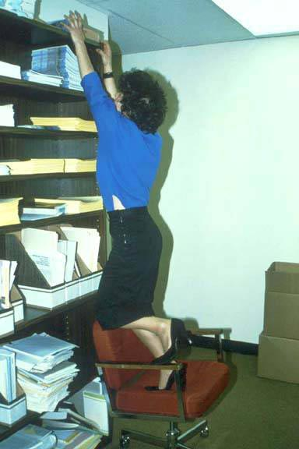
Риски связанные с мебелью
Часто причиной тяжелых травм являются:
  Неисправная мебель
  Использование стульев, ящиков, столов не по назначению, например вместо стремянок
  Неправильное использование лестниц и стремянок

Slide 17
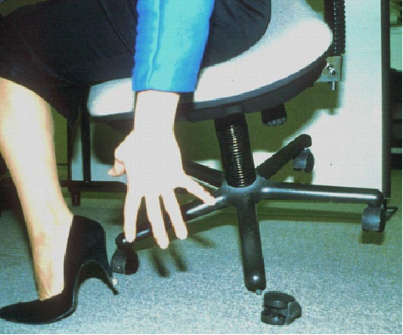
Что нужно знать о мебели и чего не нужно с ней делать
Стулья
  Не становитесь на стулья или другую мебель, пользуйтесь стремянками и подставками.
  Стулья и кресла должны быть исправны, проверяйте их регулярно на целостность и отсутствие деталей.
Сломанное кресло

Slide 18
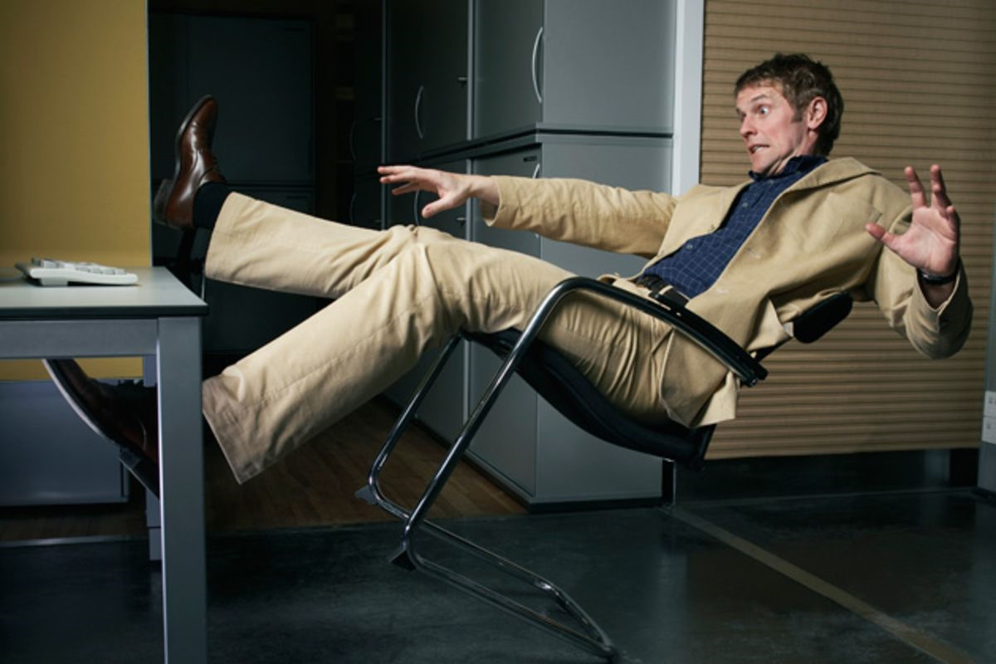
Что нужно знать о мебели и чего не нужно с ней делать
Не облокачивайтесь на спинку кресла, задрав ноги ☺.
Не раскачивайтесь на креслах, и не катайтесь на них по офису.

Slide 19

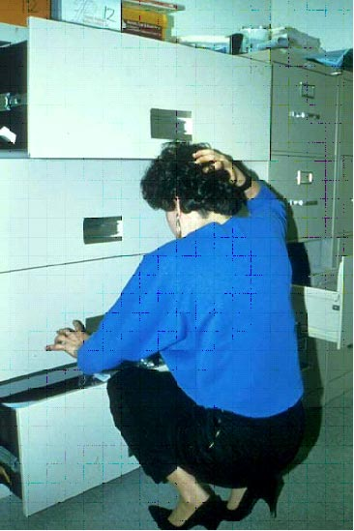
Что нужно знать о мебели и чего не нужно с ней делать
Шкафы и полки
  Не ставьте шкафы близко к проходам и выходам в кабинетах.
  Открывайте и закрывайте ящики за предназначенные для этого ручки .
  Не выдвигайте сразу несколько ящиков
Ай!!!
Ой!!!

Slide 20
Что нужно знать о мебели и чего не нужно с ней делать
Рабочие столы
  Содержите свое рабочее место чистым – не держите на столе острых предметов (канцелярские ножи, ножницы, и т.д.)
  Следите за исправностью рабочего стола.
  Держите ящики столов закрытыми.

Slide 21
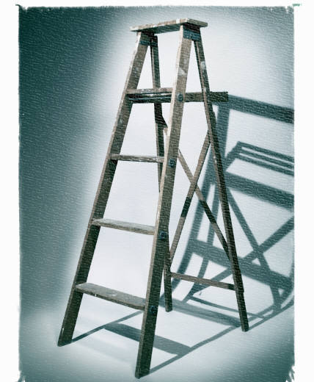
Что нужно знать о мебели и чего не нужно с ней делать
Стремянки
  Перед использованием убедитесь, что лестница исправна и поверена.
  Не становитесь на верхнюю ступеньку стремянки.
  Полностью раздвигайте стремянку при использовании.
  Не ставьте стремянку на скользкую поверхность.
  Не загромождайте площадку, на которой установлена стремянка.

Slide 22
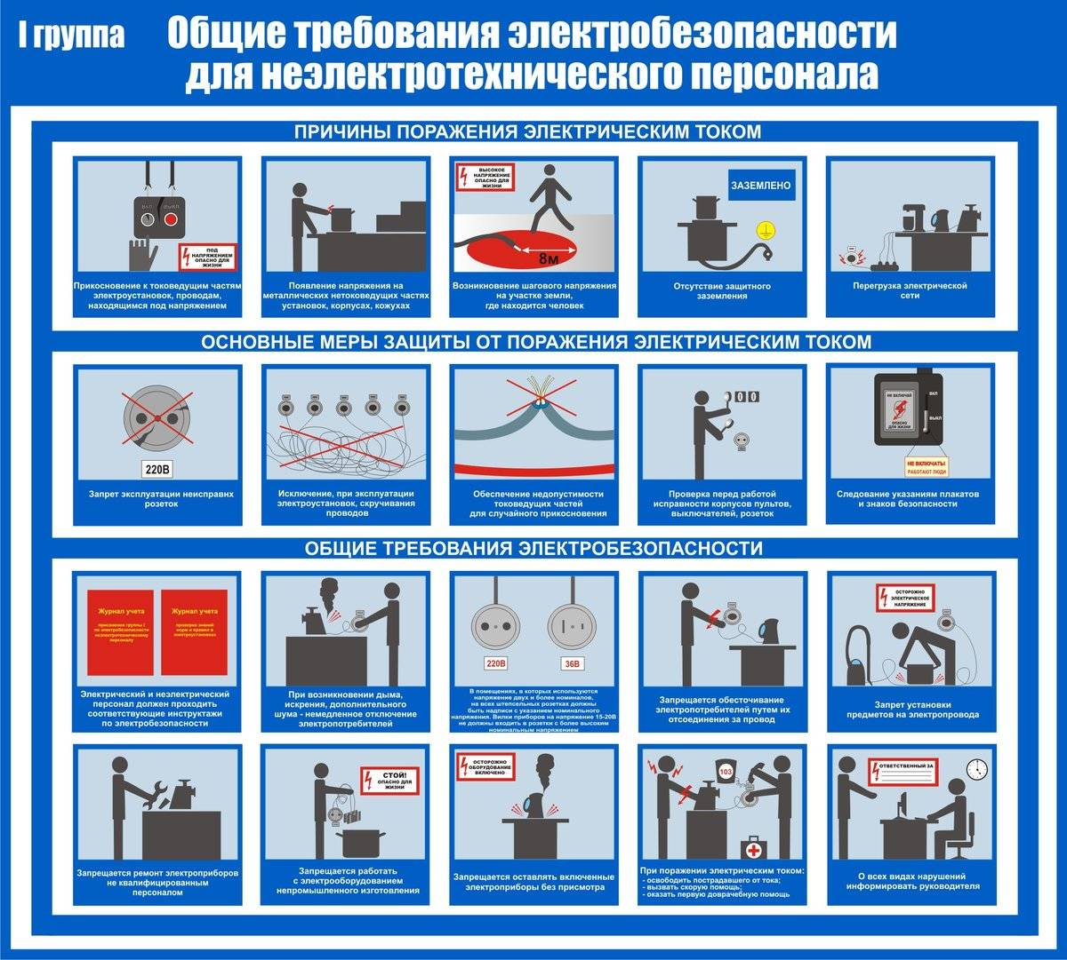
Опасность поражения электрическим током
Инциденты с электричеством часто происходят по следующим причинам:
  Неисправное оборудование
  Неправильное подключение
  Использование электроприборов не по назначению

Slide 23
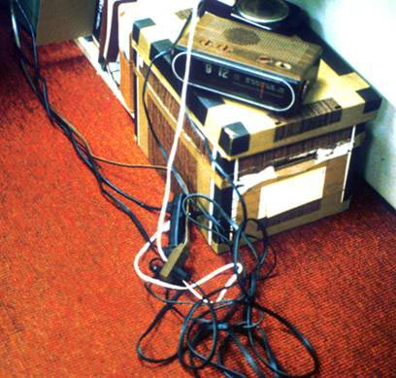
Правила электробезопасности
Оборудование должно быть правильно подключено и заземлено.
Достаточное количество розеток предотвращает короткое замыкание из-за перегрузки.
Неисправное или непроверенное оборудование не должно применяться.
Обращайте внимание на целостность изоляции проводов

Slide 24
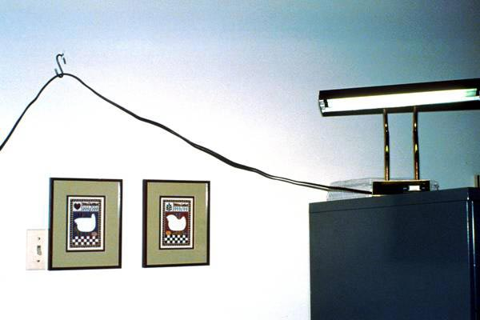
Правила электробезопасности
Провода не должны быть натянуты на гвоздях, крючках, перепутаны, и проложены вокруг предметов с острыми краями.
Переноски и удлинители должны быть проложены в местах, где никто не может за них споткнуться, не допускается наличие неизолированных скруток проводов.

Slide 25
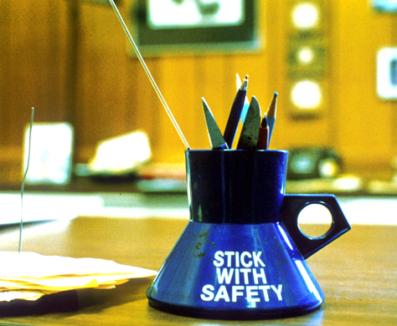
Офисные принадлежности и оборудование
Офисное оборудование, имеющее движущиеся или нагретые части (например ламинаторы, шреддеры, дыроколы), также может стать причиной травм – разрывов тканей, переломов, ожогов и т.д.
Неосторожное использование (а так же использование не по назначению) канцелярских принадлежностей, таких как острые карандаши, ручки, канцелярские ножи, ножницы, степлеры, зачастую становятся причиной порезов, проникающих ранений, и причиной нарывов в результате этих травм.

Slide 26
Офисные принадлежности и оборудование
Копировальная техника
  Может представлять вредный фактор из-за шума и УФ-излучения.
  Во время ремонта или обслуживания копиров есть риск получения ожогов и удара электрическим током.

Slide 27
Офисные принадлежности и оборудование
При работе на копировальной технике придерживайтесь следующих мер предосторожности:
  При сканировании или копировании документа закрывайте крышку копира
  Оборудование с вращающимися элементами должно иметь на месте все ограждения и кожухи
  В случае работы с оборудованием, где есть вращающиеся элементы (например ламинатор), следите за тем, чтобы рукава вашей одежды были застегнуты.
  Не занимайтесь ремонтом оборудования самостоятельно, о неисправностях сообщайте в сервисную службу.

Slide 28
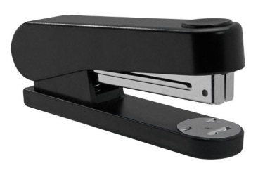
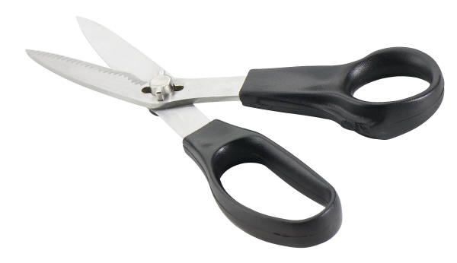
Офисные принадлежности и оборудование
Канцелярские ножи
  Убирайте лезвие после использования
  Не беритесь за нож влажными (скользкими) руками.
Степлеры
  Пользуйтесь специальным приспособлением для удаления скрепок.
  Не пытайтесь придавить плохо прижатую скрепку пальцами.
Карандаши, ручки, ножницы
  Храните острые предметы в подставках острием вниз.

Slide 29
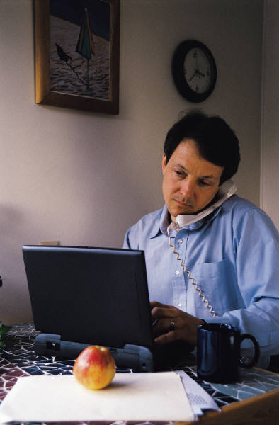
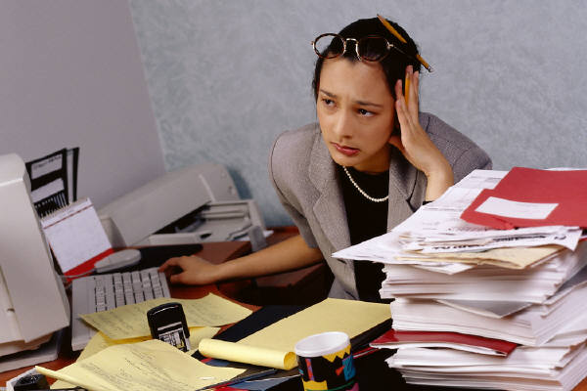
Компьютерная техника
Риски для здоровья, связанные с использованием компьютеров включают:
  Напряжение глаз
  Боли в спине, шее, плечах в результате неправильной посадки
  Туннельный синдром запястий
  Стресс
Кандидат на боль в шее

Slide 30
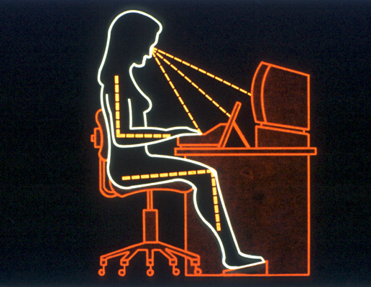
Дизайн рабочего места
Для снижения эргономических рисков рабочее место оператора ПК должно быть правильно организовано.
При этом должны учитываться следующие факторы:
  Расстояние до экрана монитора
  Удобная поза работающего
  Освещение
  Расположение клавиатуры
  Высота стула
  Расположение документов на столе (желательно использование подставок)
  Характеристики монитора

Slide 31
Вентиляция
Источниками загрязнения воздуха в офисе могут быть как природные агенты (пыль), так и химические вещества (например, моющие средства).
Поэтому в помещениях должна быть предусмотрена эффективная приточно-вытяжная вентиляция, обеспечивающая приток свежего воздуха.
Система вентиляции и кондиционирования воздуха, так же как и офисное оборудование, должны регулярно проверяться и обслуживаться.

Slide 32
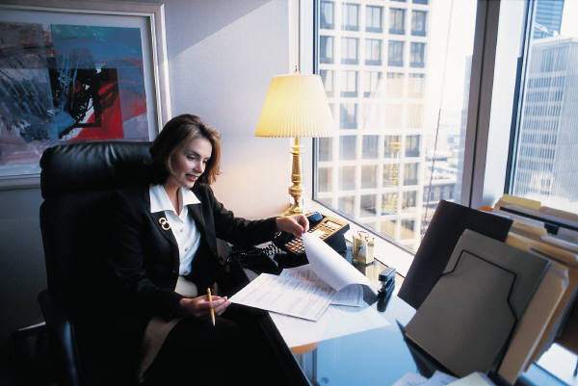
Освещение
Проблемы с освещением в офисе могут приводить к:
  Бликам в результате отражения света от поверхностей (в т.ч. Монитора)
  Напряжение глаз
  Усталость
  Снижение зрения

Slide 33
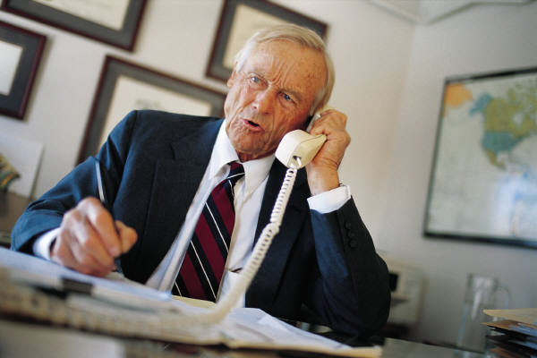
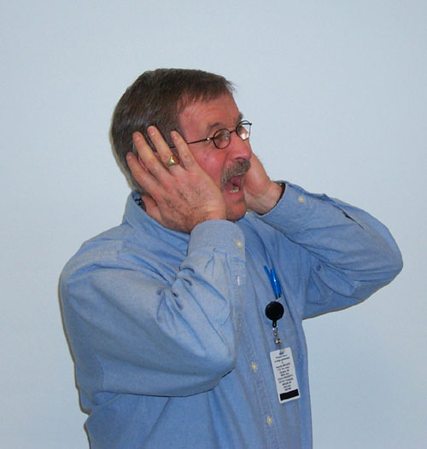
Шум
Источниками шума в офисе могут быть:
  Принтеры, копиры и др. оборудование
  Телефоны
  Разговоры окружающих
Высокий уровень шума ведет к перенапряжению и стрессу, а так же в некоторых случаях к снижению слуха.

Slide 34
Меры по борьбе с шумом
Шумное оборудование необходимо размещать вне офисов.
Для снижения шума при строительстве необходимо использовать материалы, поглощающие шум: ковролин, портьеры, шумопоглощающие потолки и т.д.
Звук телефонных аппаратов следует установить на минимальный уровень.
Рабочие места в офисе следует расположить таким образом, чтобы минимизировать хождение среди рабочих мест.

Slide 35
Спасибо, что нашли время чтобы узнать больше о правилах безопасности и способах предотвращения травм и заболеваний, связанных с работой.

